Slide 1
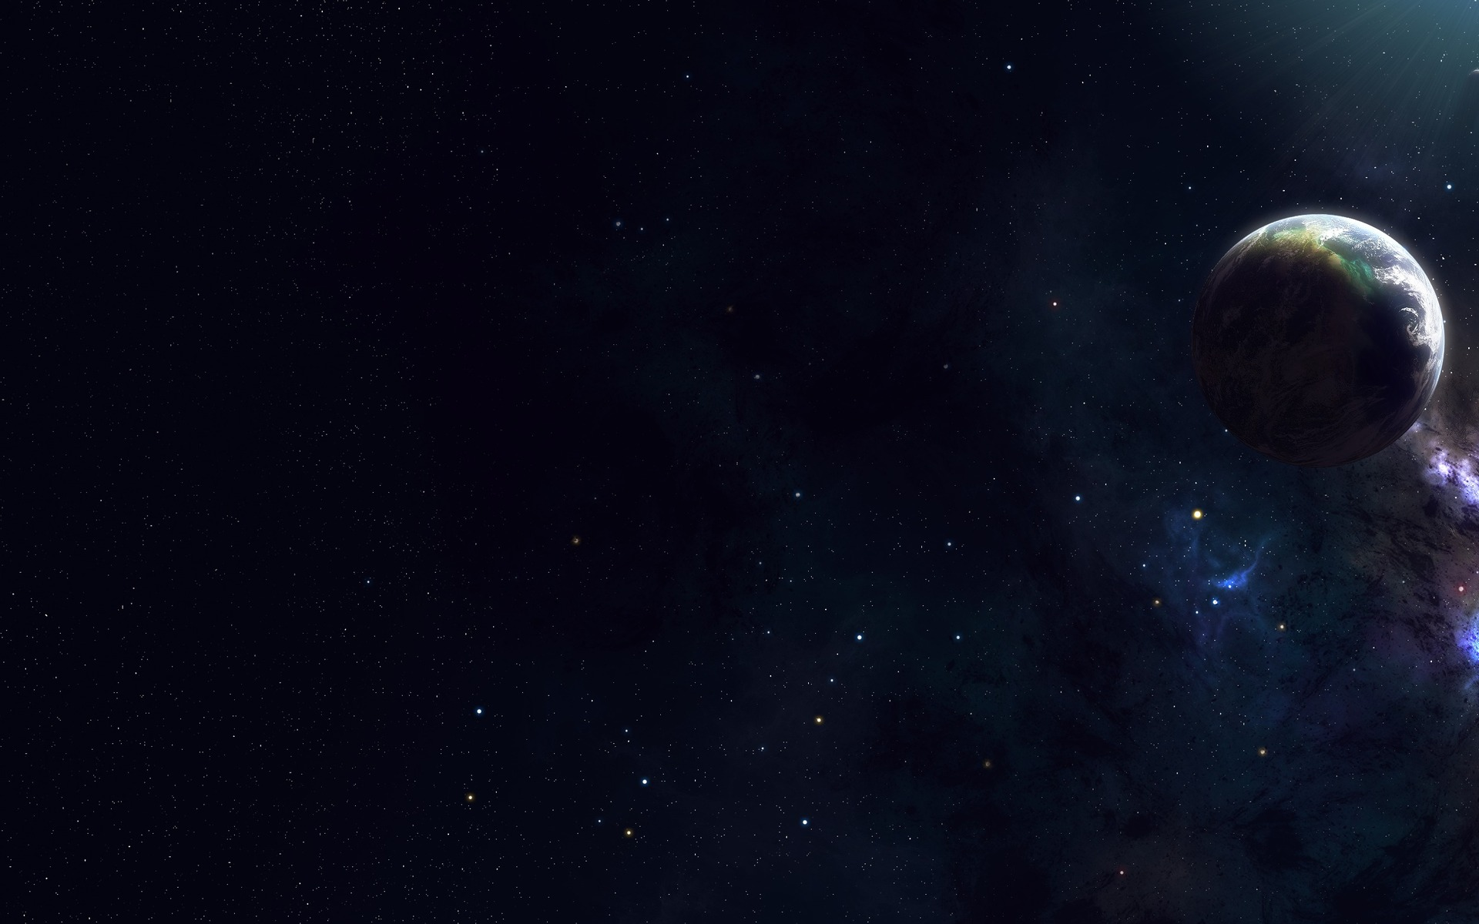
Метеориты
Подготовил: Логунов Артём
Группа:105

Slide 2
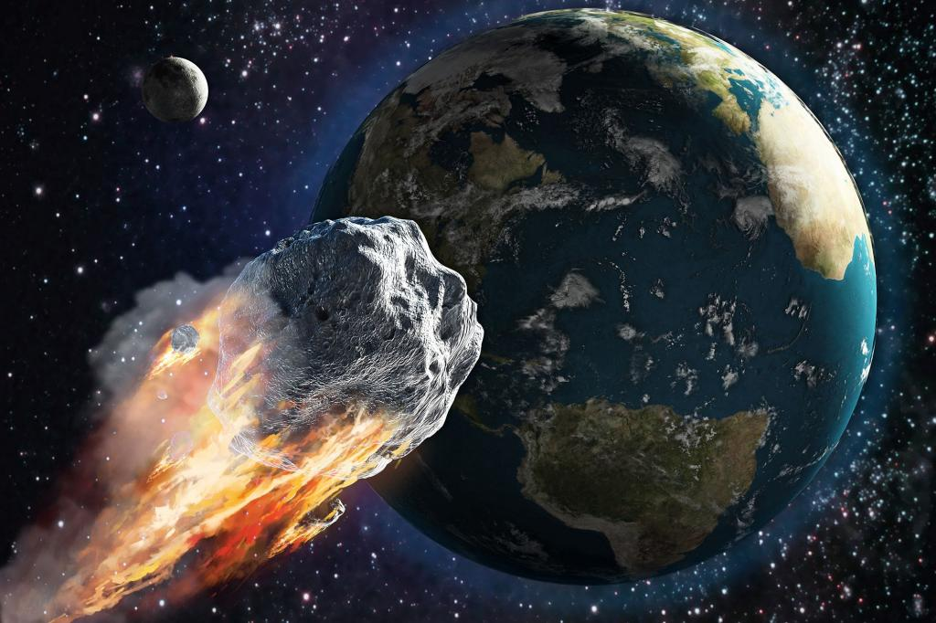
Метеориты
Метеориты - тела космического происхождения, достигшие земной поверхности, или другого крупного небесного тела.

Slide 3
Современная классификация метеоритов
Каменные
Железокаменные
Железные
Джордж Терланд Прайор создал классификацию на основе минералогических и химических данных, введя термины мезосидерит, лодранит и энстатит-хондрит. В 1923 году он опубликовал каталог метеоритов в музее естествознания (Лондон).

Slide 4
Группа | Подгруппа | Где образовались | Обнаружено в % | Состав
Каменные | Хондриты | Выкристаллизовались в первичной досолнечной туманности | 85,7 | Напоминают состав Солнца
Каменные | Ахондриты | Астероид Веста, Марс, Луна | 8 | Породы вулканического типа
Железные | Октаэдриты Гексаэдриты Атакситы | В глубине ядра дифференцированных астероидов | 3,3 | Железо, никель
Железокаменные | Палласиты | На внутреннем покрытии ядра дифференцированных астероидов | 3 | Оливин, никелиновое железо
Железокаменные | Мезосидериты | Веста 4 |  | Пироксин, плагиоклаз,оливин

Slide 5
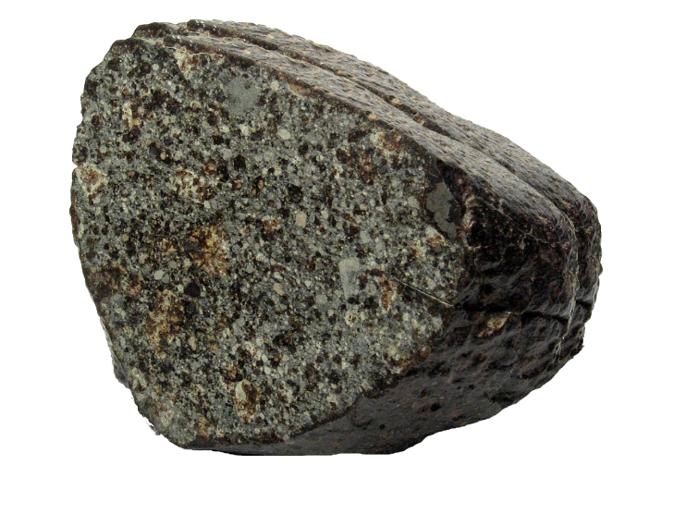
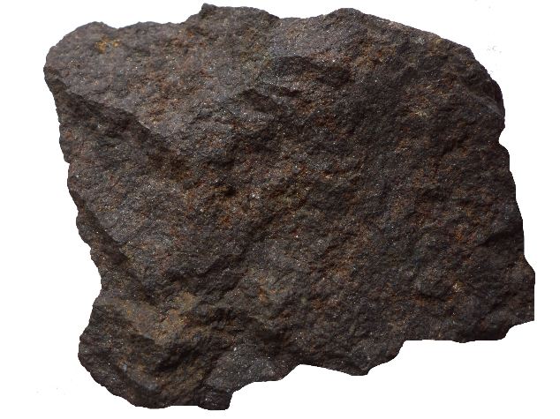
Каменные. Хондриты
Обыкновенные хондриты
Каменноугольные хондриты
Хондриты - это самая распространенная группа метеоритов. По химическому составу хондриты напоминают Солнце, если исключить все летучие элементы, а также гелий и водород.

Slide 6
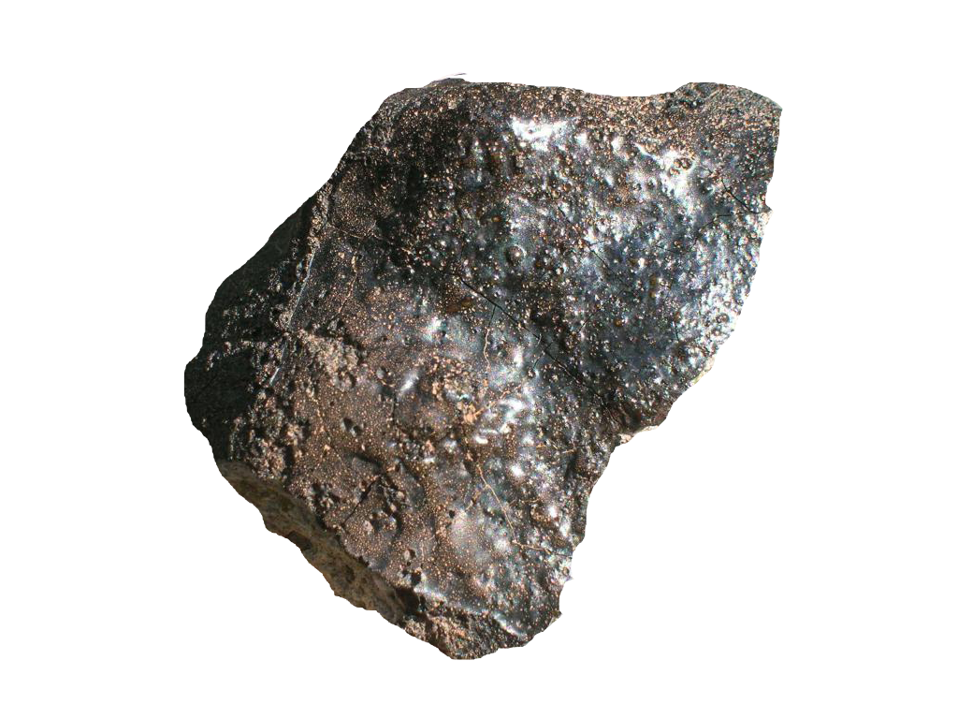
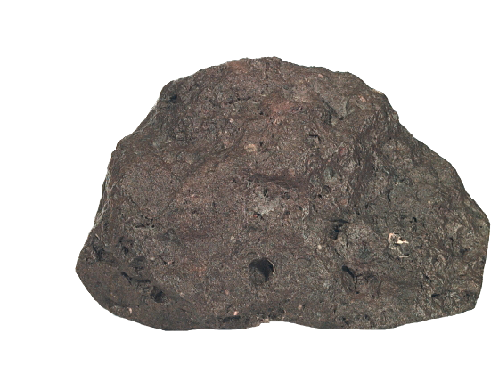
Каменные. Ахондриты
Ахондрит HED - типа
Ахондрит LUN - типа
Ахондриты - каменные метеориты без округлых включений - хондр. По составу и структуре близки земным базальтам. хондриты являются довольно распространенным типом метеоритов.

Slide 7
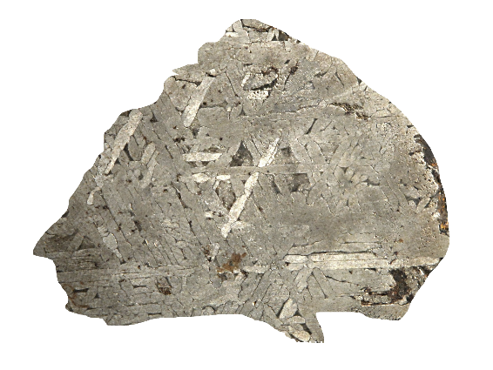
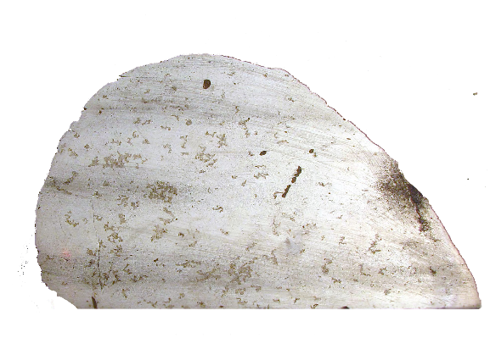
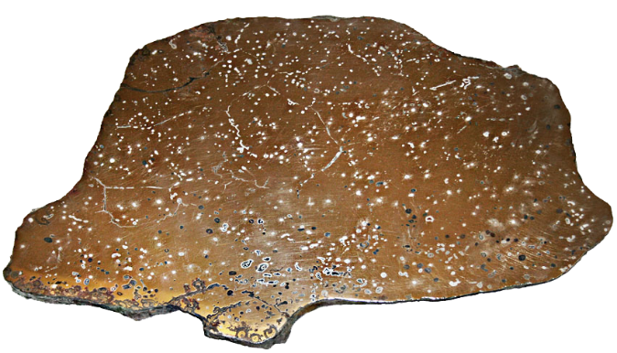
Железные
Октаэдриты
Атафкситы
Гексаэдриты

Slide 8
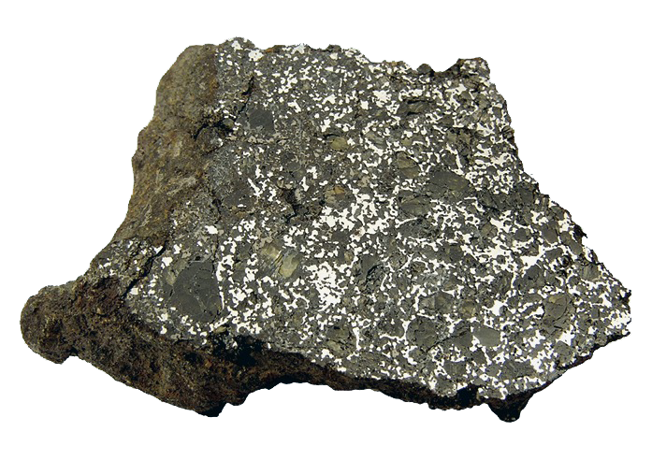
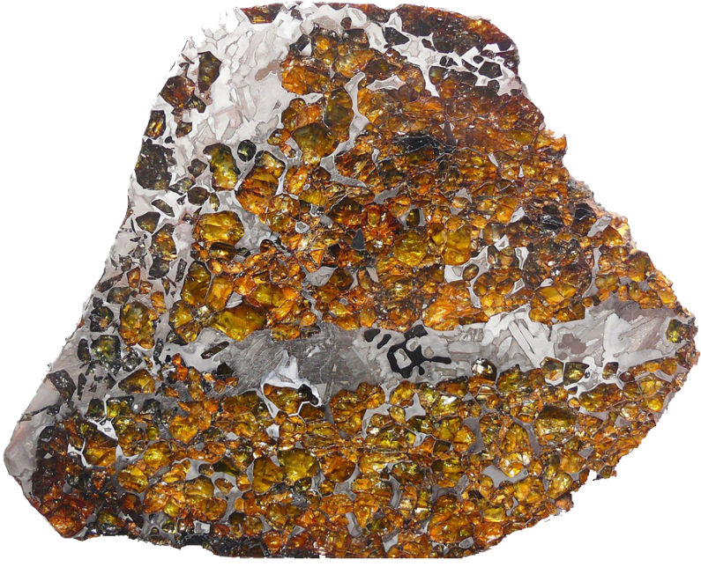
Железокаменные
Палласиты
Мезосидериты

Slide 9
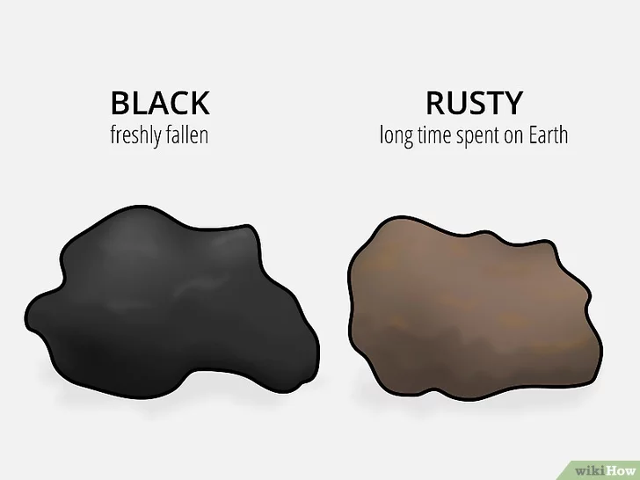
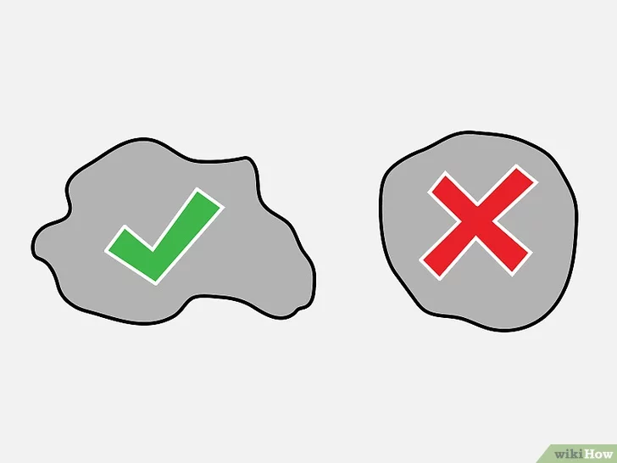
Рекомендации по самостоятельной проверке, является ли камень метеоритом
Оценить цвет камня
Убедитесь, что камень имеет неправильную форму

Slide 10
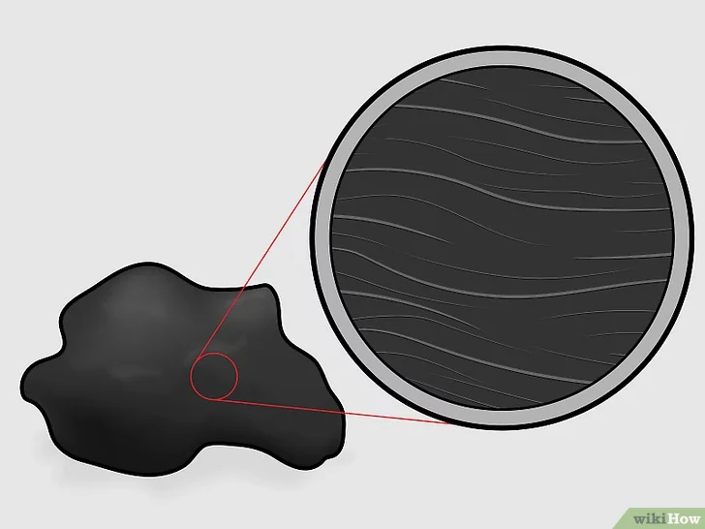
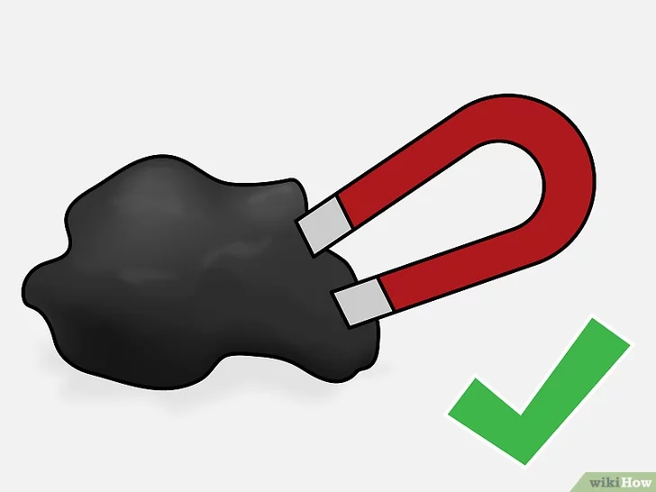
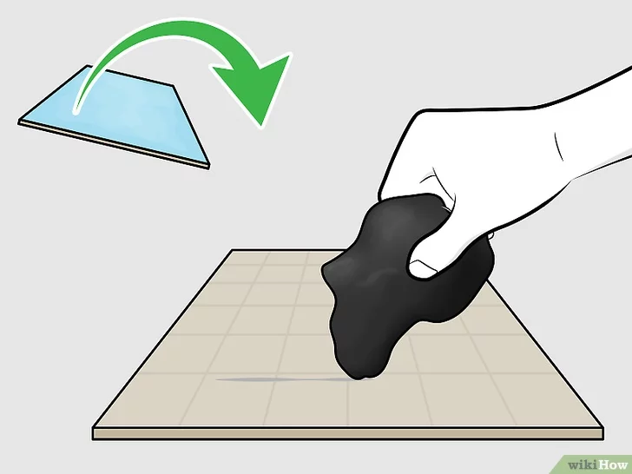
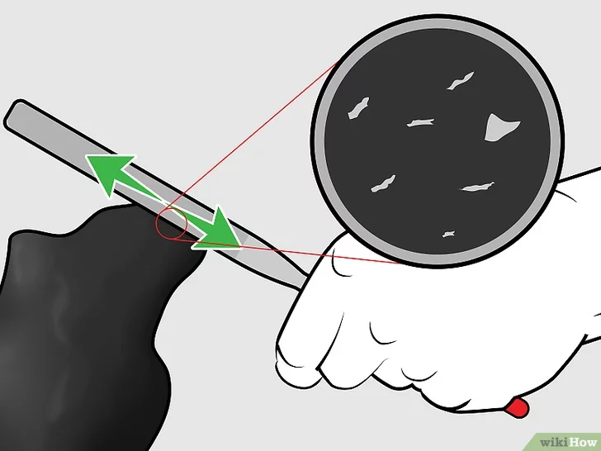
Определите, имеет ли камень кору плавления
Проверьте с помощью магнита, обладает ли ваш камень магнитными свойствами.
Поцарапайте камнем неглазурованную керамику, чтобы посмотреть, оставляет ли он на ней черту.
Пошлифуйте камень напильником и поищите на месте шлифовки блестящие металлические чешуйки.

Slide 11
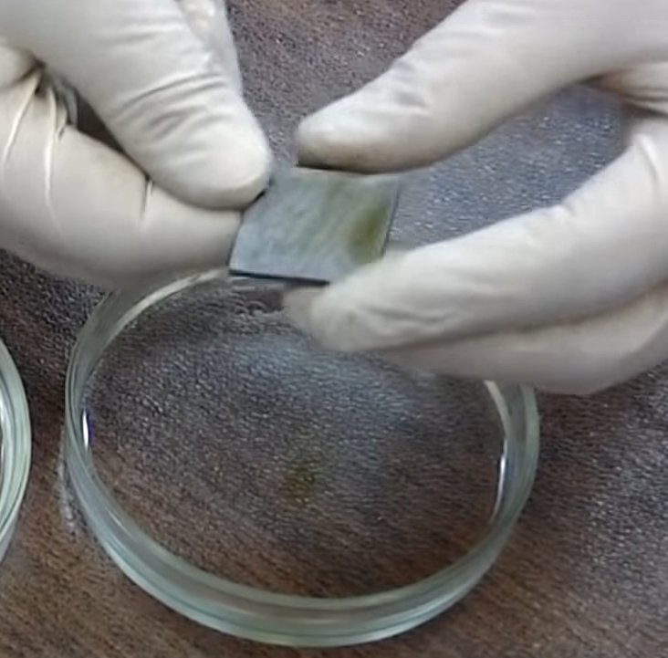
Химический анализ
Распилить образец, отполировать его пока он не начнёт блестеть.
Приготовить раствор из спирта и азотной кислоты в пропорции 10:1
Опустить в полученный раствор имеющийся образец.
Если это метеоритный элемент, через какое-то время на его поверхности будут замечены металлические кристаллы. У каменного тела они напоминают зёрна, у железного метеорита они будут походить на полоски.

Slide 12
Рыночные цены метеоритов
Факторы, влияющие на цену метеорита:
Название/тип метеорита | Цена за 1г
Каменные хондриты | 65 рублей
Железные метеориты | 140 рублей
Привлекательные камни из Гао-Гени | 150 рублей
Частицы метеоритного дождя Дронино | 218 рублей
Сихотэ-Алинь | 300-400 рублей
Железо каменный палласит | 1200 рублей
Сеймчанский метеорит (Палласит) | 1200 рублей
Диогенит Татауин | 3875 рублей
Редкие примеры образцов с Луны или Марса | до 77510 рублей
Тип
Вес
Редкость
Состояние сохранение
Научная значимость
История падения
Общая внешняя привлекательность

Slide 13
Список литературы
http://galspace.spb.ru/
https://ru.wikipedia.org/wiki/
https://ru.wikihow.com/
http://skolko-poluchaet.ru/
http://www.meteoritica.ru/
https://dedantikvar.com/

